Slide 1
«Безопасность нам нужна, безопасность нам важна»

Slide 2
или

Slide 3
«Одни дома».

Slide 5
НЕ ИГРАЙТЕ С ОГНЁМ!

Slide 7
НЕ РАЗГОВАРИВАЙ С НЕЗНАКОМЫМИ ЛЮДЬМИ!

Slide 13
01 – ПОЖАРНАЯ ЧАСТЬ 02 – ПОЛИЦИЯ 03 – СКОРАЯ ПОМОЩЬ 04 – СЛУЖБА ГАЗА

Slide 14
БУДЬТЕ ВНИМАТЕЛЬНЫ!

Slide 15
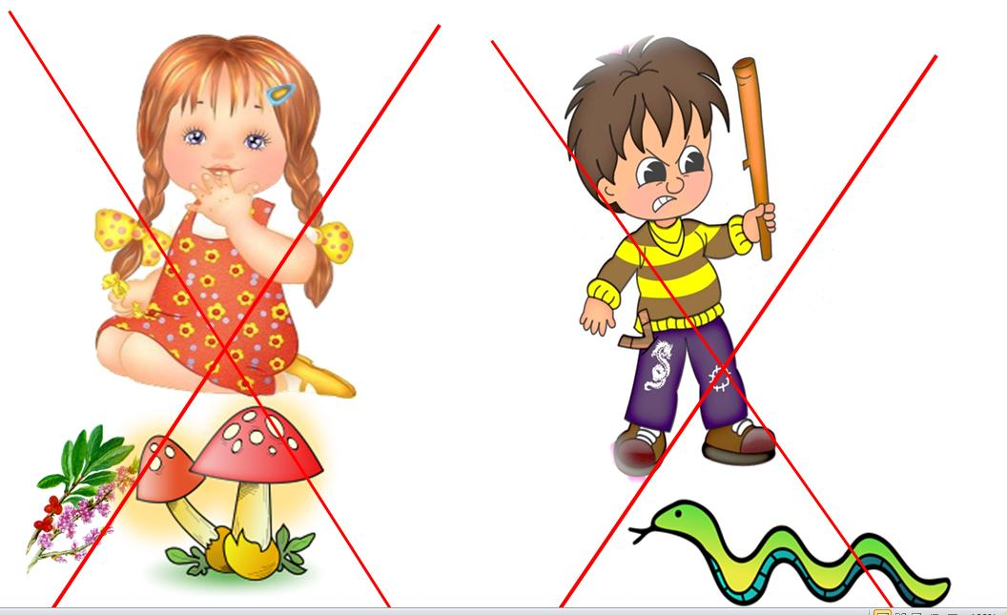

Slide 16
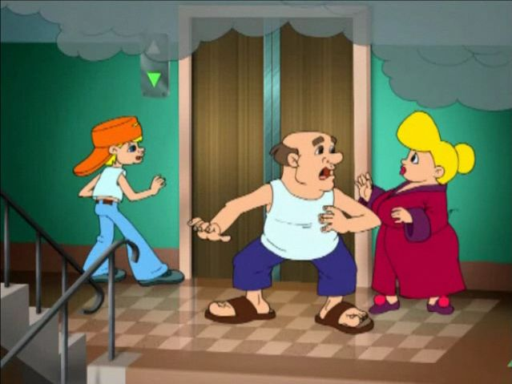

Slide 19
БУДЬТЕ САМОСТОЯТЕЛЬНЫ, НО ОСТОРОЖНЫ И ВНИМАТЕЛЬНЫ!

